Slide 1
M
A
T
H
E
A
Vertiefungskurs
Mathematik
H
T
T
H
A
E
H
T
A
M
Beweisen
Jahrgangsstufe 11
Jürgen Appel
Folie 1

Slide 2
Beweisen
M
A
T
H
E
A
Vertiefungskurs
Mathematik
H
Fazit
T
T
Bildungsplan
Fazit
Bildungsplan
Fachliches
Fachliches
Unterricht
Unterricht
H
A
E
H
T
A
M
Gliederung
Bildungsplan
Fachlicher Hintergrund
Unterrichtsgang
Fazit
Folie 2

Slide 3
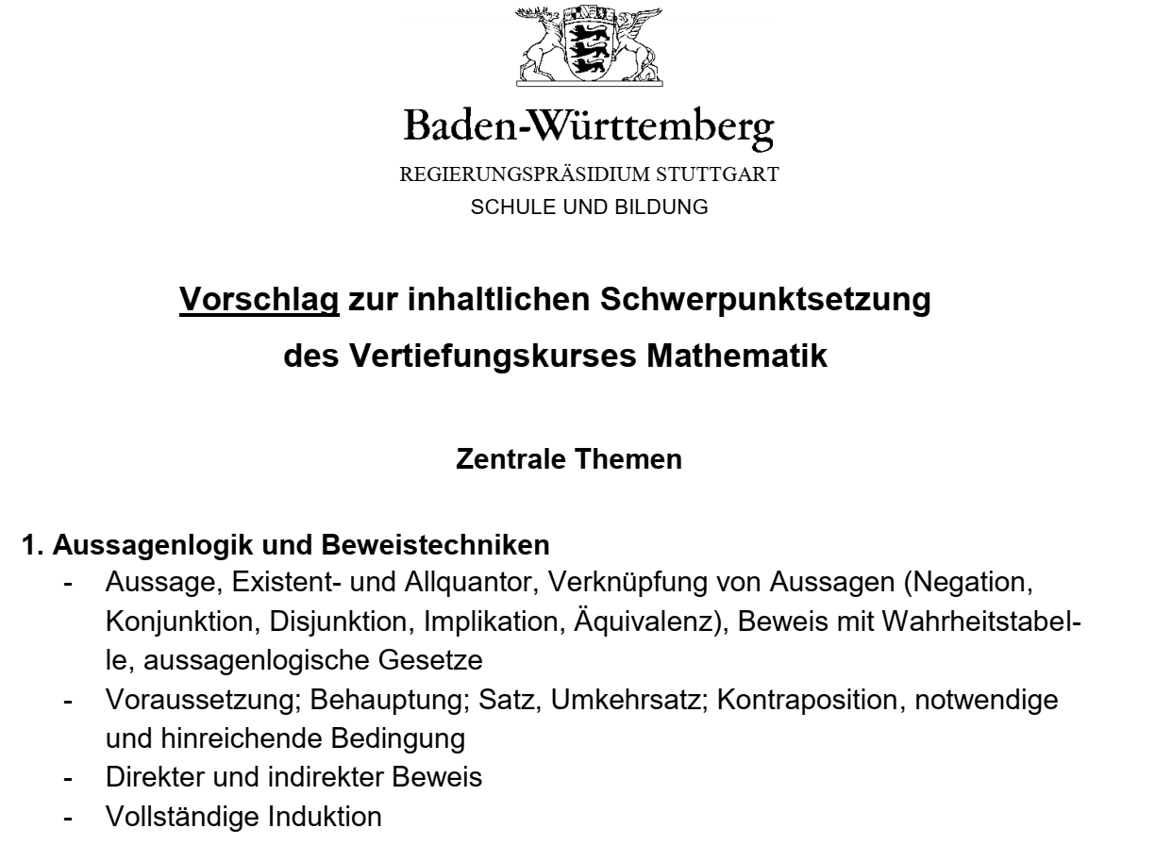
Beweisen
M
A
T
H
E
A
Vertiefungskurs
Mathematik
H
Fazit
T
T
Bildungsplan
Fazit
Bildungsplan
Fachliches
Fachliches
Unterricht
Unterricht
H
A
E
H
T
A
M
Folie 3

Slide 4
Beweisen
M
A
T
H
E
A
Vertiefungskurs
Mathematik
H
Fazit
T
T
Bildungsplan
Fazit
Bildungsplan
Fachliches
Fachliches
Unterricht
Unterricht
H
A
E
H
T
A
M
Folie 4

Slide 5
Beweisen
M
A
T
H
E
A
Vertiefungskurs
Mathematik
H
Fazit
T
T
Bildungsplan
Fazit
Bildungsplan
Fachliches
Fachliches
Unterricht
Unterricht
H
A
E
H
T
A
M
Folie 5

Slide 6
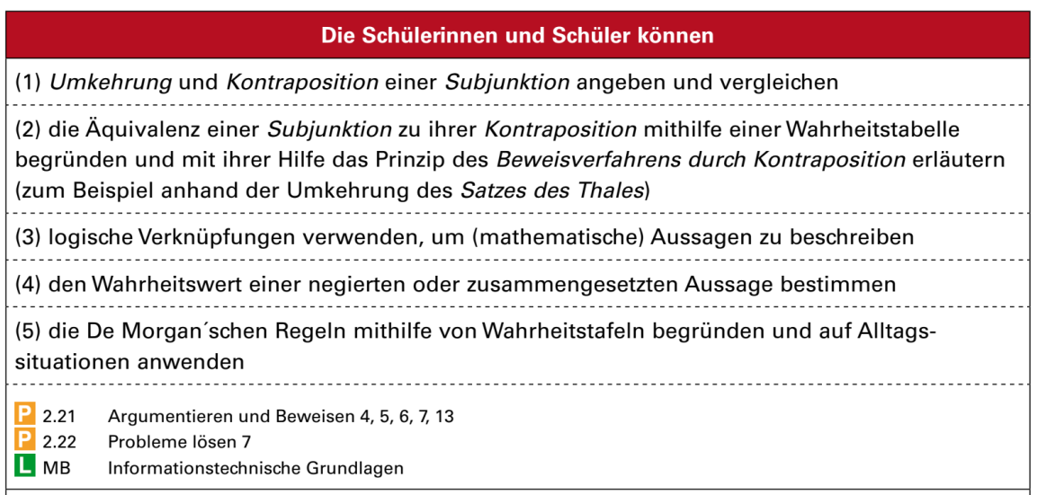
Beweisen
M
A
T
H
E
A
Vertiefungskurs
Mathematik
H
Fazit
T
T
Bildungsplan
Fazit
Bildungsplan
Fachliches
Fachliches
Unterricht
Unterricht
H
A
E
H
T
A
M
Bildungsplan IMP - Aussagenlogik und Graphen
Klasse 10
Folie 6

Slide 7
Beweisen
M
A
T
H
E
A
Vertiefungskurs
Mathematik
H
Fazit
T
T
Bildungsplan
Fazit
Bildungsplan
Fachliches
Fachliches
Unterricht
Unterricht
H
A
E
H
T
A
M
Struktur eines Beweises
Voraussetzung
Behauptung
Beweis
Folie 7

Slide 8
Beweisen
M
A
T
H
E
A
Vertiefungskurs
Mathematik
H
Fazit
T
T
Bildungsplan
Fazit
Bildungsplan
Fachliches
Fachliches
Unterricht
Unterricht
H
A
E
H
T
A
M
direkte Beweise
direkter Beweis
Gegenbeispiel
Wahrheitswerttabelle
vollständige Induktion
indirekte Beweise
Kontraposition
Widerspruchsbeweis
vollständige Fallunterscheidung
Folie 8

Slide 9
Beweisen
M
A
T
H
E
A
Vertiefungskurs
Mathematik
H
Fazit
T
T
Bildungsplan
Fazit
Bildungsplan
Fachliches
Fachliches
Unterricht
Unterricht
H
A
E
H
T
A
M
Satz: A → B
Kehrsatz:
B → A
Kontraposition:
¬B → ¬A
Folie 9

Slide 10
Beweisen
M
A
T
H
E
A
Vertiefungskurs
Mathematik
H
Fazit
T
T
Bildungsplan
Fazit
Bildungsplan
Fachliches
Fachliches
Unterricht
Unterricht
H
A
E
H
T
A
M
Vollständige Induktion
Induktionsanfang
Induktionsschritt
Induktionsschluss
Folie 10

Slide 11
Beweisen
M
A
T
H
E
A
Vertiefungskurs
Mathematik
H
Fazit
T
T
Bildungsplan
Fazit
Bildungsplan
Fachliches
Fachliches
Unterricht
Unterricht
H
A
E
H
T
A
M
Vollständige Induktion
Summenformeln
Teilbarkeit
Ungleichungen
höhere Ableitungen
geometrische Beispiele
Folie 11

Slide 12
Beweisen
M
A
T
H
E
A
Vertiefungskurs
Mathematik
H
Fazit
T
T
Bildungsplan
Fazit
Bildungsplan
Fachliches
Fachliches
Unterricht
Unterricht
H
A
E
H
T
A
M
Welche Beweismethoden „kennen“ die SuS?
direkter Beweis (Geometrie Kl.7/8)
Gegenbeispiel (Teilbarkeit Kl.5/6)
Fallunterscheidung (Geometrie Kl.7/8)
Widerspruchsbeweis ($\sqrt{2}$ ist irrational)
Folie 12

Slide 13
Beweisen
M
A
T
H
E
A
Vertiefungskurs
Mathematik
H
Fazit
T
T
Bildungsplan
Fazit
Bildungsplan
Fachliches
Fachliches
Unterricht
Unterricht
H
A
E
H
T
A
M
Mögliche Reihenfolge und Schwerpunkte
1) direkter Beweis
2) Beweis durch Gegenbeispiel
3) Beweis durch Kontraposition
4) Widerspruchsbeweis
5) vollständige Fallunterscheidung
6) vollständige Induktion
Folie 13

Slide 14
Beweisen
M
A
T
H
E
A
Vertiefungskurs
Mathematik
H
Fazit
T
T
Bildungsplan
Fazit
Bildungsplan
Fachliches
Fachliches
Unterricht
Unterricht
H
A
E
H
T
A
M
Möglicher Unterrichtsgang (18 Stunden)
Beweisstruktur, direkter Beweis, Gegenbeispiel | 3 h
Kontraposition und Kehrsatz | 3 h
Beweis durch Widerspruch | 3 h
vollständige Fallunterscheidung | 3 h
vollständige Induktion | 6 h
Folie 14

Slide 15
Beweisen
M
A
T
H
E
A
Vertiefungskurs
Mathematik
H
Fazit
T
T
Bildungsplan
Fazit
Bildungsplan
Fachliches
Fachliches
Unterricht
Unterricht
H
A
E
H
T
A
M
Beispiele: direkte Beweise
Satz des Thales
Winkelsumme im Viereck
Satz vom Umkreis
Das Quadrat einer ungeraden Zahl ist ungerade
Wenn n durch 6 teilbar ist, dann ist n durch 3
teilbar
Folie 15

Slide 16
Beweisen
M
A
T
H
E
A
Vertiefungskurs
Mathematik
H
Fazit
T
T
Bildungsplan
Fazit
Bildungsplan
Fachliches
Fachliches
Unterricht
Unterricht
H
A
E
H
T
A
M
Beispiele: Beweis durch Gegenbeispiel
Jede natürliche Zahl n ≥ 2 hat eine gerade
Anzahl von Teilern
Wenn P ein Extrempunkt ist, dann hat der
Graph in P eine waagrechte Tangente
n² + n + 41 ist für alle natürlichen Zahlen n
eine Primzahl
Folie 16

Slide 17
Beweisen
M
A
T
H
E
A
Vertiefungskurs
Mathematik
H
Fazit
T
T
Bildungsplan
Fazit
Bildungsplan
Fachliches
Fachliches
Unterricht
Unterricht
H
A
E
H
T
A
M
Beispiele: Beweis durch Kontraposition
Ist das Quadrat einer natürlichen Zahl n durch 3
teilbar, dann ist auch n durch 3 teilbar
Das arithmetische Mittel zweier verschiedener
natürlicher Zahlen ist größer als deren geo-
metrisches Mittel
Kehrsatz des Stufenwinkelsatzes
Folie 17

Slide 18
Beweisen
M
A
T
H
E
A
Vertiefungskurs
Mathematik
H
Fazit
T
T
Bildungsplan
Fazit
Bildungsplan
Fachliches
Fachliches
Unterricht
Unterricht
H
A
E
H
T
A
M
Beispiele: Beweis durch Widerspruch
$\sqrt{2}$ ist irrational
Es gibt genau einen Primzahldrilling, nämlich
3, 5, 7
Es gibt unendlich viele Primzahlen
Folie 18

Slide 19
Beweisen
M
A
T
H
E
A
Vertiefungskurs
Mathematik
H
Fazit
T
T
Bildungsplan
Fazit
Bildungsplan
Fachliches
Fachliches
Unterricht
Unterricht
H
A
E
H
T
A
M
Beispiele: vollständige Fallunterscheidung
Der Satz vom Umfangswinkel
Für zwei beliebige reelle Zahlen x und y gilt
|x – y| ≤ |x| + |y|
Wählt man fünf beliebige natürliche Zahlen aus,
so kann man unter diesen immer drei finden,
deren Summe durch 3 teilbar ist
Folie 19

Slide 20
Beweisen
M
A
T
H
E
A
Vertiefungskurs
Mathematik
H
Fazit
T
T
Bildungsplan
Fazit
Bildungsplan
Fachliches
Fachliches
Unterricht
Unterricht
H
A
E
H
T
A
M
Beispiele: vollständige Induktion
Summenformel: 1 + 3 + 5 +…+(2n – 1) = n²
Teilbarkeit: 4 ist ein Teiler von 5^{n} -1
Ungleichungen: Für n ≥ 4 gilt 3n + 1 ≤ 2^{n}
Ableitungen: f(x) = x⋅e^{2x} → f^{(n)}(x) = 2^{n-1}⋅(n+2x)⋅e^{2x}
Geometrie: Man kann mit Zirkel und Lineal immer
ein Quadrat konstruieren, dessen Flächeninhalt
genauso groß ist, wie die Summe der Flächeninhalte
von n (n ≥ 2) gegebenen Quadraten
Folie 20

Slide 21
Beweisen
M
A
T
H
E
A
Vertiefungskurs
Mathematik
H
Fazit
T
T
Bildungsplan
Fazit
Bildungsplan
Fachliches
Fachliches
Unterricht
Unterricht
H
A
E
H
T
A
M
Typische Schwierigkeiten für die SuS
Voraussetzung und Behauptung
Unterschied: Kehrsatz – Kontraposition
Unterschied: Kontraposition – Widerspruchsbeweis
Verneinung bei Kontraposition (de Morgan)
Algebraische Umformungen (vollständige Induktion)
Abschätzungen (vollständige Induktion: Ungleichung)
Folie 21

Slide 22
Beweisen
M
A
T
H
E
A
Vertiefungskurs
Mathematik
H
Fazit
T
T
Bildungsplan
Fazit
Bildungsplan
Fachliches
Fachliches
Unterricht
Unterricht
H
A
E
H
T
A
M
Fazit
gute Möglichkeiten „nebenbei“ etwas einzuführen
(Schreibweisen: Summe; (un)gerade Zahl; Modulo…)
gute Möglichkeit Fehlvorstellungen aus dem Mathe-
matikunterricht zu korrigieren (Extremwerte …)
gutes Training für algebraische Umformungen
Kontraposition und vollständige Induktion sind wichtig
für die Zertifikatsklausur
zukünftig wegen IMP möglicherweise Kontraposition
binnendifferenziert unterrichten
Folie 22

